Slide 1

第5章 存储管理

Slide 2

5.1 存储管理概述
5.2 分区管理方案
5.3 覆盖与交换技术
5.4 虚拟页面存储管理方案
目录
CONTENTS

Slide 3

PART 5.1
存储管理概述

Slide 4
5.1.1存储体系
计算机系统中的存储部件是需要物理实现的，理想存储部件需要高速、海量和非易失的特性，因此存储管理需要有机组合各种不同的物理存储部件，形成其自有的体系结构
①最先进的计算机科学技术能够提供的存储部件的速度，仍然明显地慢于同级别的处理器的速度
②由于成本等方面的原因，任何一种存储部件都无法在速度与容量两个方面同时满足用户的需求
③为解决这些矛盾，采用如图5-1所示的存储体系结构
容量大、速度慢、成本低
容量小、速度快、成本高
寄存器(Register)
高速缓存(Cache)
内存(Primary Storage)
外存(Secondary Storage)
云存储(Cloud Storage)
图5-1 存储体系

Slide 5
5.1.1存储体系
①寄存器：处理器中暂存信息的；少量的、非常快速、昂贵、通常是MB字节的数量级；
②内存RAM：中等速度、中等价格、内容易变的、通常是GB字节的数量级；
③外存磁盘：低速、价廉、内容不易变的，通常是TB字节的数量级；
④外存部件：还包括光盘、磁带机等，总容量可以增大至TB或PB字节；
⑤云存储：大量外存部件有组织地组合在一起并通过高速网络和用户连接
快速存储设备和大容量存储设备必须构成为统一的整体，由操作系统协调这些存储器的使用
各种速度和容量的存储器硬件，在操作系统协调之下形成了一种存储器层次结构，或称存储体系
容量大、速度慢、成本低
容量小、速度快、成本高
寄存器(Register)
高速缓存(Cache)
内存(Primary Storage)
外存(Secondary Storage)
云存储(Cloud Storage)
图5-1 存储体系

Slide 6
5.1.2存储管理的任务
程序需要有一个可以长久存放的外存空间，通常是磁盘
程序能够快速运行必须是处理器能够直接访问，因此必须占用一定的内存空间
外存管理通常通过文件系统来实现
内存管理是对处理器直接访问的内存空间进行管理，所谓内存空间
是由存储单元（字节或字）组成的一维连续的地址空间，简称内存空间，用来存放当前正在运行程序的代码及数据，是程序中指令本身地址所指的、亦即程序计数器所指的存储器
系统区 | 存放操作系统常驻内存部分，用户不能占用这部分空间 操作系统本身还有一部分可以被用户使用的公共代码和数据也存放在系统区
内存空间
用户区 | 用于装入并存放用户程序和数据，这部分的信息随时都在发生变化 内存管理本质是管理用户使用空间以及协调用户调用操作系统公共代码和数据的使用

Slide 7
5.1.2存储管理的任务
对内存进行有效的管理，一般把内存分成若干个区域
在最简单的单道、单用户系统中，至少也要把它分成两个区域：在一个区域内存放系统软件，如操作系统本身；而另外一个区域则用于安置用户程序
在多道、多用户系统中，为了提高系统的利用率，需要将内存划分成更多的区域，以便支持多道程序
内存管理方法
内存的分配和释放算法
虚拟存储器的管理
控制内存和外存之间的数据流动方法
地址变换技术
内存数据保护与共享技术

Slide 8
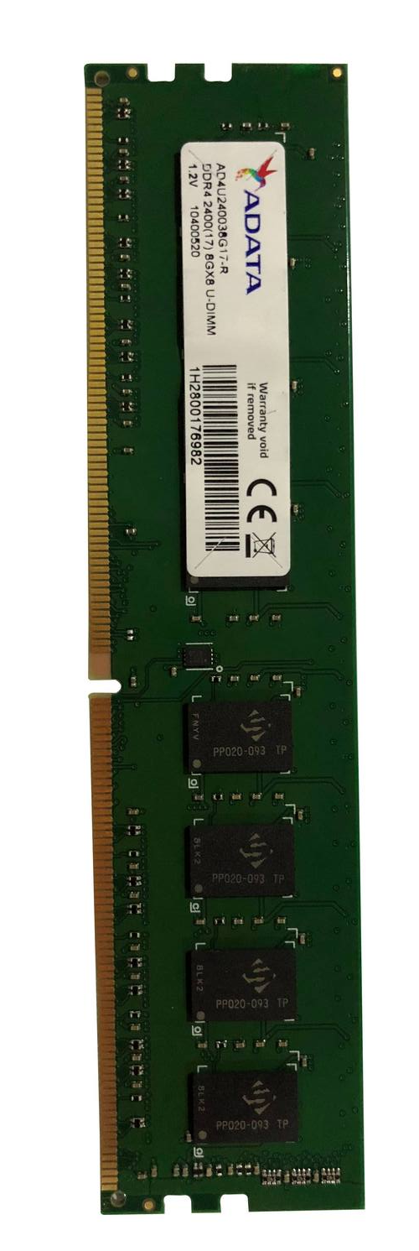
5.1.2存储管理的任务
内存管理要求满足以下需求
充分利用内存，为多道程序并发执行提供存储基础
尽可能方便用户使用
系统能够解决程序空间比实际内存空间大的问题
程序的长度在执行时可以动态伸缩
内存存取速度快、效率高
保证系统和用户存储空间的安全，不发生非法操作
提供资源共享与通信交流通道
监控关键资源的使用状况
较高的性价比

Slide 9

5.1.2存储管理的任务 I 内存的分配与回收
一个有效的内存分配机制，应对用户提出的需求予以快速响应，为之分配相应的内存空间；在用户程序不再需要它时及时回收，以供其他用户使用。为此，应该具有以下功能
记住每个内存区域的状态
实施分配
回收
内存空间哪些是分配了
哪些是空闲的
当用户提出申请时，按需要进行分配。分配方式有静态分配和动态分配两种
接受用户释放的区域
在计算机操作系统中，通过引入分配表格（统称为内存分配表）来管理内存，通常采用2种组织方式实现上述功能，包括：
①位示图表示法：将内存按序划分为固定大小的区域，称为内存块，用一位（Bit）表示一个内存块的状态（0表示空闲，称为空闲块；1表示占用，称为已用块）
②链表法：将已分配的内存空间区域（一个或多个）首地址和长度组成一条记录，并将所有已分配的记录按序组成链表，形成已分配内存链表。将未分配的内存空间区域（一个或多个）首地址和长度组成一条记录，并将所有分配的记录按序组成链表，形成空闲内存链表。分配时，操作系统查找空闲链表；回收时，操作系统合并未空闲链表

Slide 10
5.1.2存储管理的任务 I 内存的分配与回收
静态分配
内存空间是在目标程序模块链接后装入内存时确定并分配的，并且在程序运行过程中不允许再申请或在内存中“搬家”，即分配工作是在程序运行前一次性完成
动态分配
内存空间是在目标模块装入时或运行时链接并确定分配的，但是在程序运行过程中允许申请附加的内存空间或在内存中“搬家”，即分配工作可以在程序运行前及运行过程中逐步完成
① 动态分配具有较大的灵活性，在程序运行中需要时，操作系统自动将其调入内存
② 程序当前暂不使用的信息可以不进入内存，这对提高内存的利用率大有好处
③ 动态分配反映了程序的动态性，较之静态分配更为合理

Slide 11
5.1.2存储管理的任务 I 内存共享
指两个或多个进程共用内存中相同区域，多道程序动态地共享内存，提高内存利用率。也能共享内存中某个区域的信息
定义
代码共享和数据共享
特别是代码共享要求代码必须是纯代码（运行中不会改变）
内存共享
共享内容
通过代码共享节省内存空间，提高内存利用率
通过数据共享实现进程通信
目的

Slide 12
5.1.2存储管理的任务 I 内存保护
在多道程序系统中，内存中既有操作系统，又有许多用户程序。为使系统正常运行，避免内存中各程序相互干扰，必须对内存中的程序和数据进行保护
保护系统程序区不被用户有意或无意的侵犯
不允许用户程序读写不属于自己程序的内存空间
保护内容
多个程序共享内存提供保障，内存中的各道程序，只能访问它自己的区域
当一道程序发生错误时，不至于影响其他程序的运行
内存保护
目的
地址越界保护：进程在运行时所产生的地址超出其地址空间范围，则发生地址越界
权限保护：对多个进程共享的公共区域，每个进程都有自己的访问权限
方法

Slide 13
5.1.2存储管理的任务 I“扩充”内存容量
用户在编制程序时，通常不受内存容量限制，实际运行时受制于具体的物理计算机平台。操作系统要采用一定技术来“扩充”内存的容量，使用户得到比物理内存容量大得多的内存空间
目的
扩充内存容量
在硬件支持下，软件、硬件相互协作，将内存和外存结合起来统一使用
实现
通过这种方法扩充内存，使用户在编制程序时不受内存限制
借助虚拟存储技术或其他交换技术，达到在逻辑上扩充内存容量
意义

Slide 14
5.1.3地址转换
存储器以字节（每个字节为8个二进制位）为编址单位，每个字节都有一个地址与其对应。假定存储器的容量为n个字节，其地址编号顺序为0，1，2，…，n－1。这些地址称为内存的“绝对地址”，由绝对地址对应的内存空间称为“物理地址空间”
在多道程序设计的系统中，内存中同时存放了多个用户程序。操作系统根据内存的使用情况为用户分配内存空间。因此，每个用户不能预先知道他的程序将被存放到内存的什么位置，用户程序中就不能使用内存的绝对地址。为了方便用户，每个用户都可认为自己的程序和数据存放在一组“0”地址开始的连续空间中。用户程序中使用的地址称为“逻辑地址”，由逻辑地址对应的内存空间称为“逻辑地址空间”

Slide 15
5.1.3地址转换 I 地址重定位
当用户程序请求执行时，内存管理要为它分配合适的内存空间，该内存空间的起始物理（绝对）地址是不固定的，而且起始逻辑地址与分到的起始内存空间的物理（绝对）地址经常不一致，且后续也如此。因此，每个逻辑地址在内存中也没有一个固定的物理（绝对）地址与之对应
逻辑地址转换成绝对地址的工作
定义
地址重定位
静态重定位
动态重定位
方式

Slide 16
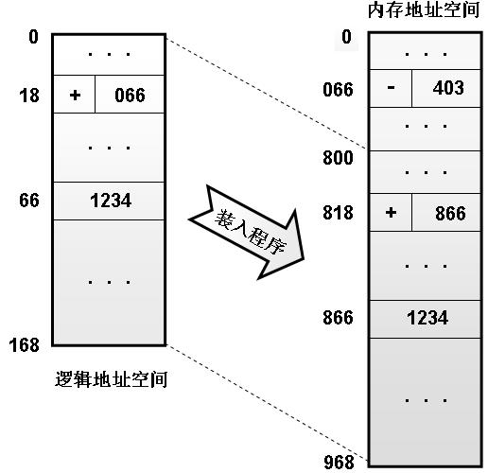
5.1.3地址转换 I 地址重定位 I 静态重定位
装入程序前，静态重定位把程序中的指令和数据的逻辑地址全部转换成绝对地址后再装入。地址转换工作是在程序开始执行前集中完成，所以在程序执行过程中就无需再进行地址转换工作
案例
假定用户程序的逻辑地址空间从“0”到“168”，其中第18号单元处有一条“加法”指令，该指令要求从第066号单元处取出操作数1234，然后进行加法操作。如果内存管理为该程序分配的内存区域是从800号单元开始，那么，逻辑地址第18号单元在内存中的对应位置是818号单元，第066号单元在内存中的对应位置应该是866号单元。如果不修改上述“加法”指令中的操作数地址，则处理器执行该指令时将从内存的066单元中去取操作数，这显然是错误的，参见图5-2
图5-2静态重定位

Slide 17
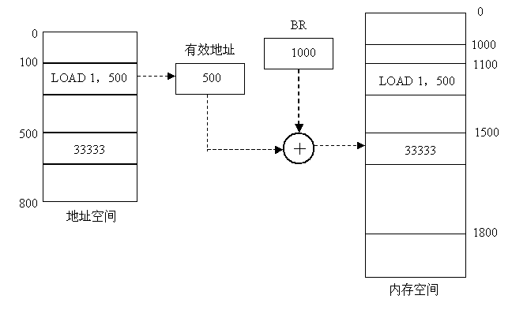
5.1.3地址转换 I 地址重定位 I 动态重定位
装入程序前，不进行地址转换，而是直接把程序装入到分配的内存区域中。在程序执行过程中，每当执行一条指令时都由硬件的地址转换机构将程序中的逻辑地址转换成绝对地址
案例
图5-3指出了动态重定位的过程。程序装入到从地址1000开始的内存中，从程序起始位于100的地方有一条指令LOAD 1,500，意思为将地址500中的数据装入到寄存器1，执行时该指令时，需要将该数据所在的逻辑地址500与基址寄存器BR（Base Register）中的1000相加，得到1500，再去读取内存1500中数据并将其放入寄存器1
图5-3动态重定位

Slide 18

背景-2：北京大学图书馆
PART 5.2
分区管理方案

Slide 19
分区管理
能满足多道程序运行的最简单的存储管理方案
定义
把内存划分成若干个连续区域，称为分区
每个分区装入一个运行程序
分区管理
基本思想
固定分区
可变分区
方式

Slide 20
5.2.1固定分区
把内存划分成若干个大小固定的分区，在系统运行期间便不再重新划分
不同程序的存储要求，各分区的大小可以不同
程序运行时必须提供对内存资源的最大申请量
基本思想
固定分区
是一张分区说明表，按顺序每个分区在分区说明表中对应一个表项
内容包括分区序号、分区大小、分区起始地址以及使用状态（空闲或占用）
内存分配表
一个程序在运行时，先要根据其对内存的需求量，按一定的分配策略在分区说明表中查找空闲分区。若找到能合乎需要的分区，就将该分区分配给程序，并将该分区置为占用状态。当程序完成时释放这块分区内存，由系统回收，并在分区说明表中将回收的分区重新置为空闲状态，若有上下邻空闲分区，还需要进行合并

Slide 21
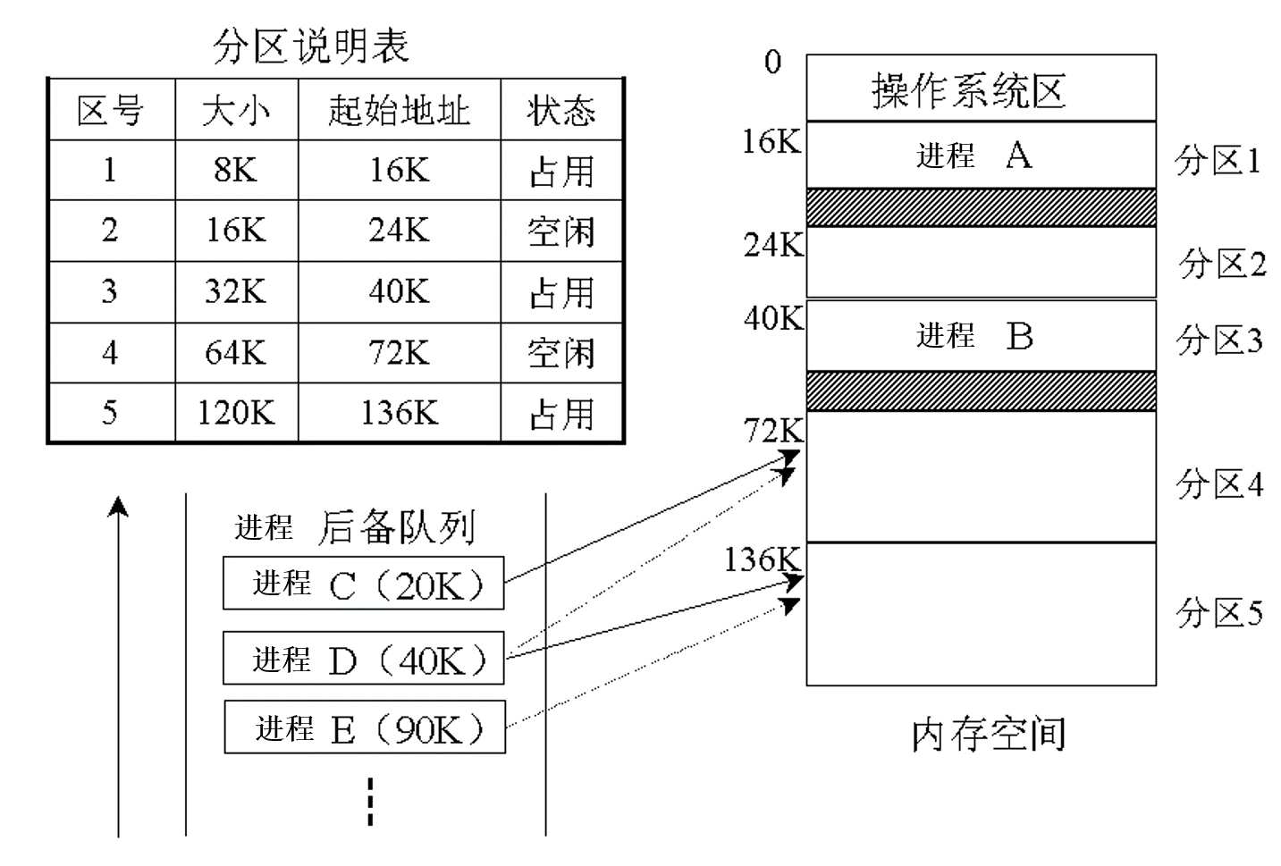
5.2.1固定分区
固定分区方案都不能充分利用内存。因为一个程序的大小，不可能刚好等于某个分区的大小。所以很难避免内存空间的浪费，这种存在于分区内部不可再利用的内存空间称之为内碎片
固定分区方案灵活性差，可接纳程序的大小受到了分区大小的严格限制
案例
在图5-4中，通过分区说明表可以看到，区号为1的分区大小为8K，起始地址为16 K，状态为占用，实际是被进程A占用；区号为2的分区大小为16K，起始地址为24 K，状态为空闲；区号为3的分区大小为32K，起始地址为40 K，状态为占用，实际是被进程B占用；如此等等
图5-4 固定分区示例

Slide 22
5.2.2可变分区 I 基本思想
系统不预先划分固定分区
装入程序时划分内存分区，使程序分配的分区的大小等于该程序的需求量
分区的个数是可变的、不确定的
基本思想1
可变分区
当有程序要求装入内存运行时，系统从该空闲区中划分出一块与程序大小相同的区域进行分配
当系统运行一段时间后，随着一系列的内存分配和回收。原来的一整块大空闲区形成了若干占用区和空闲区相间的布局
基本思想2

Slide 23
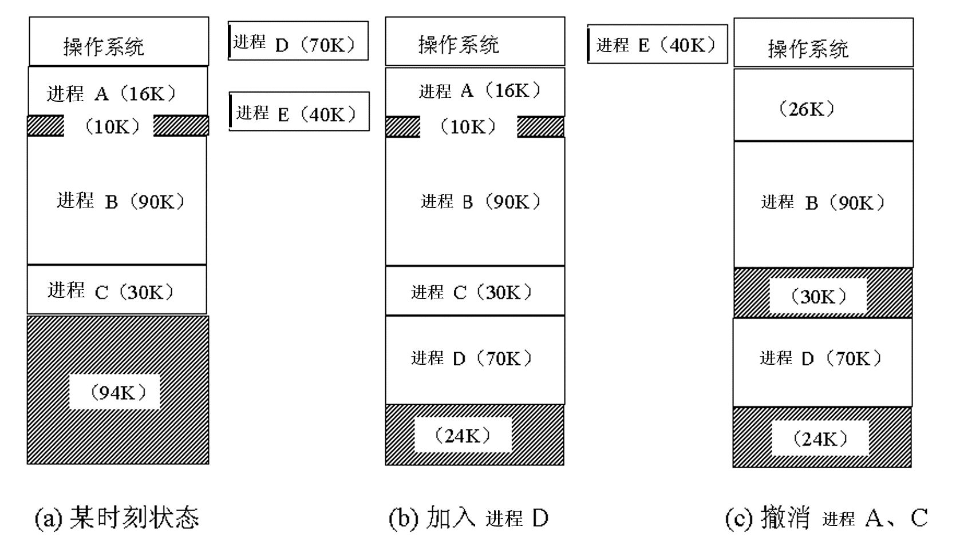
5.2.2可变分区 I 基本思想
（a）
某一时刻内存空间的布局情况，此时内存装入了A、B、C三个程序，一块空闲区大小为10K，另一块空闲区大小为94K。此时，又有程序D和程序E请求装入，程序D大小为70K；
（b）
系统为程序D分配一块内存分区，此时内存中剩下了两块较小的空闲区，一块空闲区大小为10K, 另一块空闲区大小为24K。程序E大小为40K，比这两块空闲区大，程序E的需要不能满足
（c）
表示程序A（大小为16K）和C（大小为30K）已完成，系统回收了它们的占用区。从程序A回收了16K与原有的10K的空闲区合并，形成一个26K的空闲区；从程序C回收了30K，形成一个26K的空闲区，这样在内存中形成了三块空闲区，大小分别是26K、30K和24K，它们的总容量虽然远大于程序E（大小为40K）的需求量，但每块空闲区的单独容量均小于程序E的容量，故系统仍不能为程序E实施分配
图5-5 可变分区

Slide 24
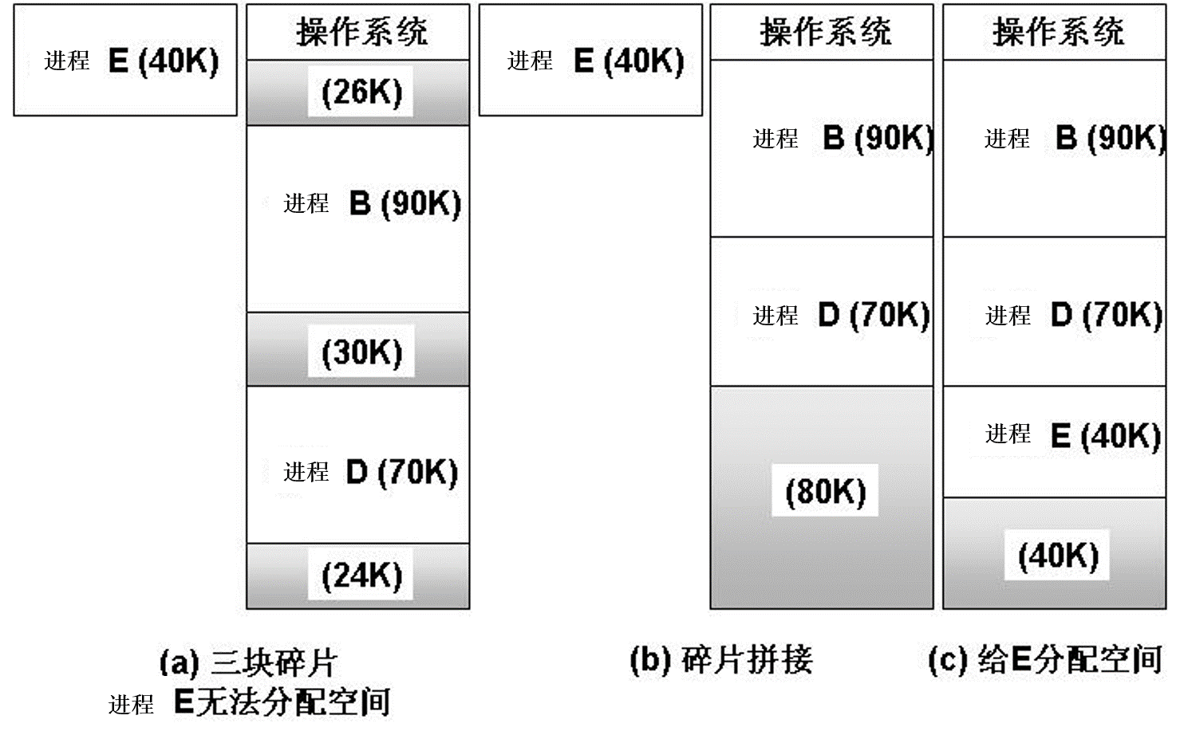
5.2.2可变分区 I 紧缩技术
内存经过一段时间的分配回收后，会存在很多很小的空闲块。它们每一块都很小，不足以满足程序分配内存的要求，但其总和却可以满足程序的分配要求，这些空闲块很像碎片，这种操作系统知晓的（在内存分配链表中有记录），可以分配但区域很小的空闲空间称为外碎片。
解决外碎片问题的办法是在适当时刻进行碎片整理，通过移动内存中的程序，把所有空闲碎片合并成一个连续的大空闲区，这种方法称之为“内存紧缩”，又称为“紧缩技术”，或“压缩技术”
图5-6内存紧缩

Slide 25
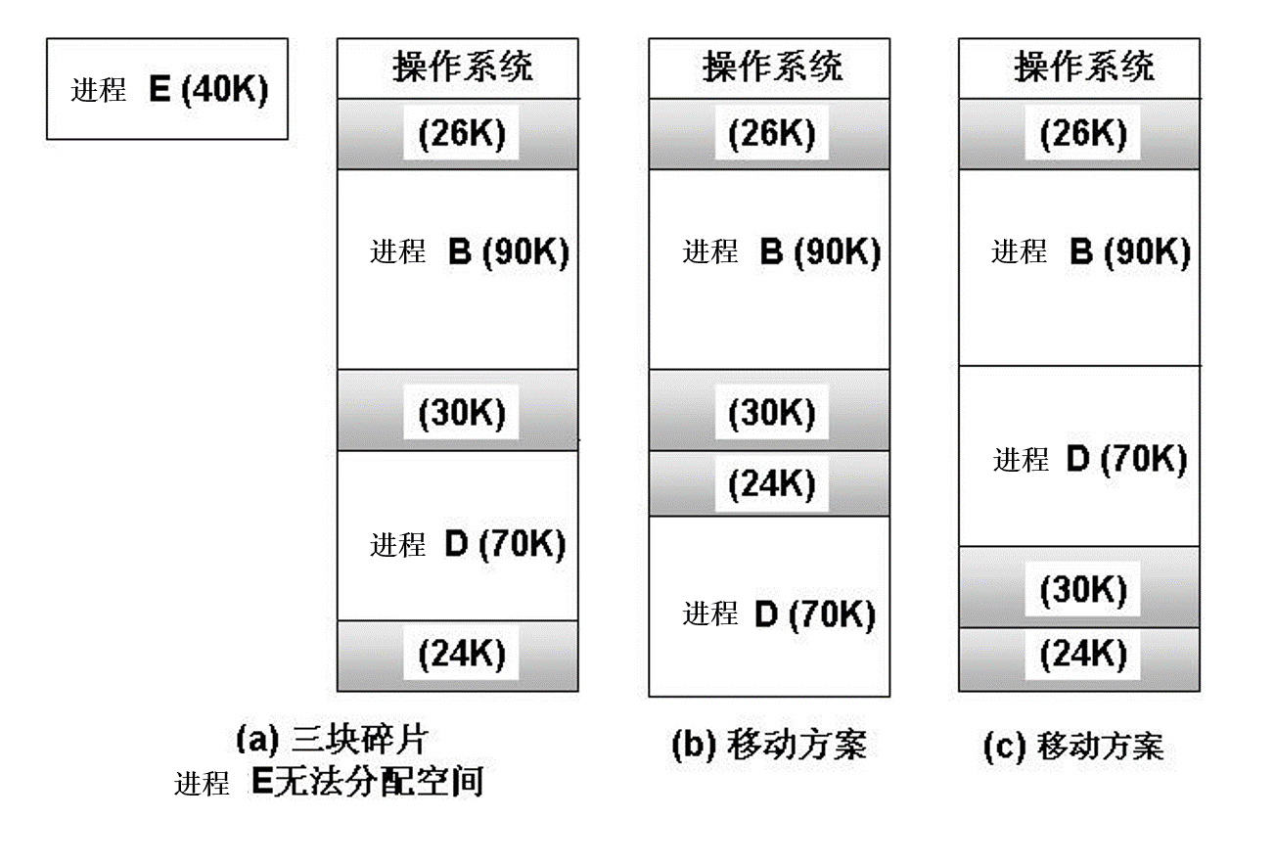
5.2.2可变分区 I 紧缩技术
进程E需要40K的空间，在内存中，有三块空闲的外碎片，大小分别是26K、30K和24K，它们的总容量80K虽然远大于进程E（大小为40K）的需求量，但每块空闲区的单独容量均小于进程E的容量，由于普通程序的装入要求程序的地址空间保持连续，不得离散，系统仍不能为进程E实施分配，参见图5-6（a）。采用紧缩技术之后，在内存中的进程B和进程D被移动到内存的一端，三块碎片被拼接为一个大的空闲区，其容量为80K，参见图5-6（b）
紧缩技术为进程E的运行创造了条件，进程E被分配了40K空间，还剩下一块40K的空闲区
图5-6内存紧缩
图5-7 紧缩技术方案的比较

Slide 26
5.2.2可变分区 I 紧缩技术
集中分散的空闲区，提高内存的利用率，便于进程动态扩充内存
价值
紧缩技术
紧缩技术会增加系统的开销，也增大了系统运行时间
移动是有条件的，不是任何在内存中的进程都能随时移动
尽可能减少需要移动的进程数和信息量
注意问题

Slide 27
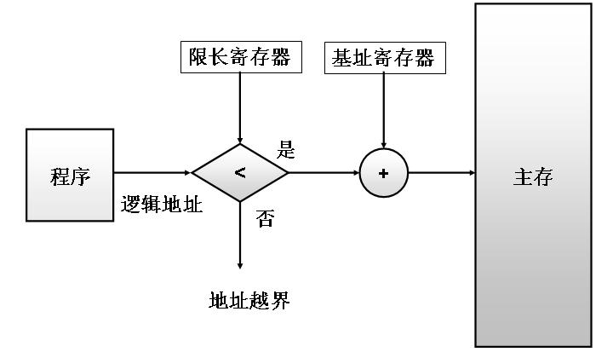
5.2.2可变分区 I 可变分区的实现
采用可变分区方式管理时，硬件设置两个专用的控制寄存器：基址寄存器和限长寄存器，限长寄存器用来存放程序所占分区的长度，基址寄存器用来存放程序所占分区的起始地址
图5-8可变分区地址转换

Slide 28
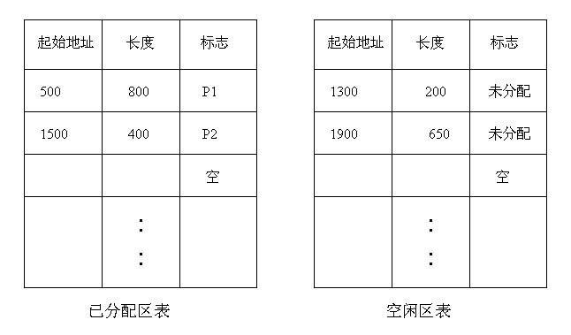
5.2.2可变分区 I 可变分区的实现
必须设置某种数据结构用以记录内存分配的情况，确定某种分配策略并且实施内存的分配与回收
可以利用前述已分配内存链表和空闲内存链表来管理可变分区
案例
已分配内存链表也称为已分配区表，记录已装入的程序在内存中占用分区的起始地址和长度，用标志位指出占用分区的程序名。另一个是空闲内存链表，也称为空闲区表，记录内存中可供分配的空闲区的起始地址和长度，用标志位指出该分区是未分配的空闲区。由于已占用分区和空闲区的个数不定，因此，两张表格中都应设置适当的空栏目，分别用以登记新内存分配表项，如图5-9所示
图5-9 已分配区表和空闲区表

Slide 29
5.2.2可变分区 I 可变分区的实现
操作系统查找和分配空闲区的三种分配算法
最先适应算法
最优适应算法
最坏适应算法
当接到内存申请时，顺序查找空闲区表，找到第一个满足申请长度的空闲区，将其分割并分配
当接到内存申请时，查找分区说明表，找到第一个能满足申请长度的最小空闲区，将其分割并分配
当接到内存申请时，查找分区说明表，找到能满足申请要求的最大的空闲区

Slide 30
5.2.2可变分区 I 分区的回收
程序执行结束后，系统要回收已使用完毕的分区，将其记录在空闲区表中。在收回空间时，应首先检查是否有与归还区相邻的空闲区，即检查相邻的空闲区表中标志为“未分配”的栏目，以确定是否有相邻空闲区，若有，则应合并成一个空闲区登记
一个归还区可能有上邻空闲区，也可以有下邻空闲区，或既有上邻又有下邻空闲区，或既无上邻又无下邻空闲区。假定进程归还的分区起始地址为S，长度为L。一般情况下应考虑如下四种可能性
1
2
3
4
回收分区的上邻分区是空闲的，需要将两个空闲区合并成一个更大的空闲区，然后修改空闲区表
回收分区的下邻分区是空闲的，需要将两个空闲区合并成一个更大的空闲区，然后修改空闲区表
回收分区的上邻和下邻分区都是空闲的，需要将三个空闲区合并成一个更大的空闲区，然后修改空闲区表
回收分区的上邻和下邻分区都不是空闲的，则直接将空闲分区记录在空闲区表中

Slide 31
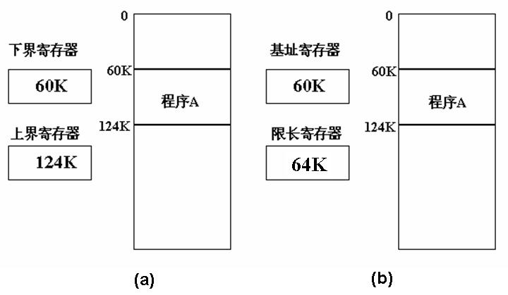
5.2.2可变分区 I 分区的保护
保护方法一：系统设置界限寄存器，界限寄存器可以是上、下界寄存器或基址、限长寄存器。通常系统设置一对界限寄存器，用来存放现行进程的内存界限。在进程的PCB中保存界限值，当轮到该进程执行时，将界限值作为进程现场的一部分恢复。在进程执行过程产生的每一个访问内存的地址，硬件都自动将其与界限寄存器的值进行比较，若发生地址越界，便产生保护性地址越界中断，参见图5-12
图5-12界限寄存器保护
保护方法二：保护键方法，即为每个分区分配一个保护键，相当于一把锁。同时为每个进程分配一个相应的保护键，相当于一把钥匙，存放在程序状态字中。每当访问内存时，都要检查钥匙和锁是否匹配，若不匹配，将发出保护性中断

Slide 32
5.2.3分区管理方案的优缺点
通过分区管理，内存真正成为了共享资源，提高了系统的吞吐量和缩短了周转时间。
分区内存管理算法比较简单，实现起来比较容易，内存额外开销较少，内存保护措施简单
内存利用率，可变分区的内存利用率比固定分区高
优点
内存使用仍不充分，并且存在着较为严重的外碎片问题
不能实现对内存的“扩充”，程序的存储要求仍然受到物理存储器实际内存容量的限制
分区管理要求运行程序一次全部装入内存之后，才能开始运行
缺点

Slide 33

背景-3：西门华表
PART 5.3
覆盖与交换技术

Slide 34
5.3.1覆盖技术
程序的若干程序段，或几个程序的某些部分共享某一个存储空间
定义
把程序划分为若干个功能上相对独立的程序段，按照其自身的逻辑结构使那些不会同时执行的程序段共享同一块内存区域。未执行的程序段先保存在磁盘上，当有关程序段的前一部分执行结束后，把后续程序段调入内存，覆盖前面的程序段
覆盖技术
实现方式
打破需要将一个程序的全部信息装入内存后程序才能运行的限制
逻辑上扩充了内存空间，从而在某种程度上实现了在小容量内存上运行较大程序的功能
意义

Slide 35
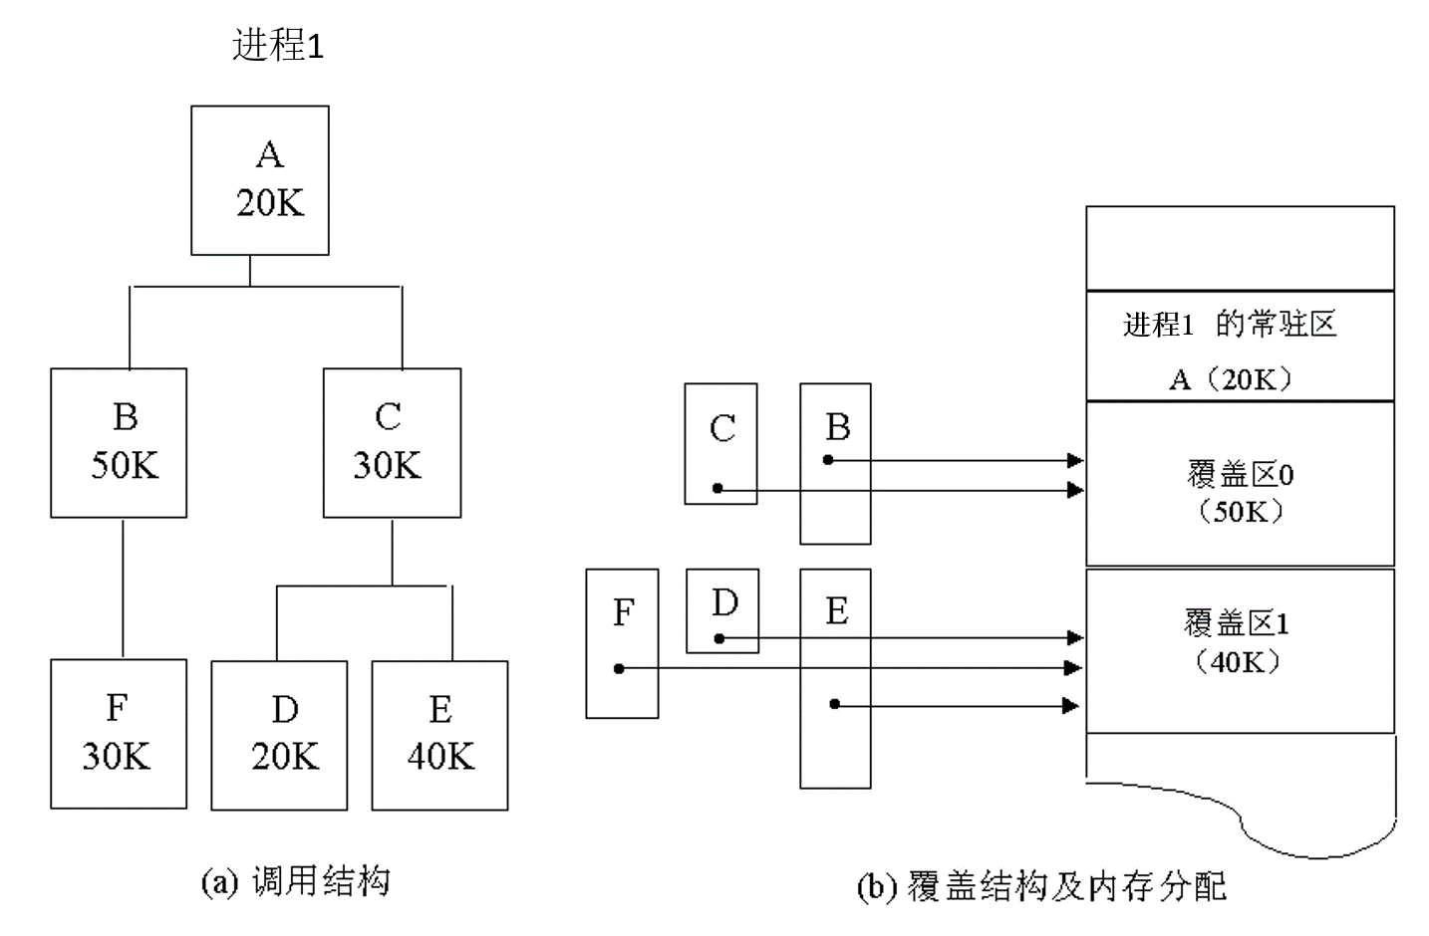
5.3.1覆盖技术
案例
假设进程1的程序正文由A，B，C，D，E，F，等6个程序段组成。它们之间的调用关系如图5-13（a）所示。其中，程序段A只调用程序段B和C，程序段B只调用程序段F，而程序段C只调用D和E。即B不会调用C，C也不会调用B。因此，程序段B和程序段C就无须同时在内存中。可按图5-13（b）分配程序段的调入。可见，虽然该程序正文段所需要的内存空间是：A（20K）＋B（50K）＋F（30K）＋C（30K）＋D（20K）＋E（40K）＝190K，但是，在采用了覆盖技术后，只需要110K内存空间就行了
图5-13覆盖示例

Slide 36
5.3.1交换技术
又称对换技术。在分时系统中，用户的进程需要的内存总量比系统中实际内存的总量要多，这就需要在磁盘上保存那些在内存放不下的进程。在需要运行这些进程时，再将它们装入内存
进程从内存移到磁盘，并再移回内存称为交换
定义
系统可以将那些不在运行中的进程或其一部分调出内存，暂时存放在外存上的一个后备存储区中，以腾出内存空间给当前需要内存空间的进程，后者可能需要从外存换入内存，以后再将换出的进程调入内存继续执行
交换技术
实现方式
尽可能达到“足够快地交换进程，以使当CPU调度程序想重新调度CPU时，总有进程在内存中处于就绪（准备执行）状态”的理想状态，从而提高内存利用率
意义

Slide 37
5.3.2交换技术 I 相关考虑问题
① 换出进程的选择
在使用交换技术时，换出进程的选择是非常重要的问题，如果处理不当，将会造成整个系统效率低下。在分时系统中，一般情况下可以根据时间片轮转法或基于优先数的调度算法来选择要换出的进程。系统在选择换出进程时，希望换出的进程是短时间内不会立刻投入运行的
② 交换时机的确定
一般情况下可以在内存空间不够或有不够的危险时，换出内存中的部分进程到外存，以释放所需内存。也可以当系统发现一个进程长时间不运行时就将该进程换出

Slide 38
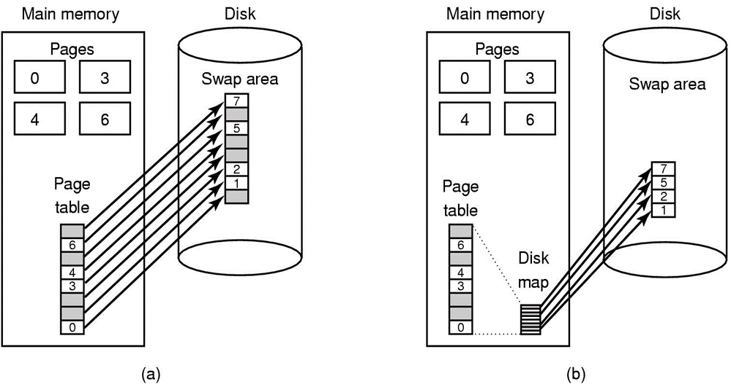
5.3.2交换技术 I 相关考虑问题
③ 交换空间的分配
在一些系统中，当进程在内存中时，不再为它分配磁盘空间。当它被换出时，必须为它分配磁盘交换空间，如图5-14（b）。每次交换，进程都可能被换到磁盘的不同地方，这种管理交换区的方法与管理内存的方法相同。在另外一些系统中，进程一旦创建，就分配给它磁盘上的交换空间，如图5-14（a）。无论何时进程被换出，它都被换到已经为它分配的空间，而不是每次换到不同的空间。当进程结束时，交换空间被回收。图5-14说明了上述二种情形
图5-14 磁盘交换空间的管理

Slide 39
5.3.2交换技术 I 相关考虑问题
④ 换入进程换回内存时位置的确定
换出后再换入内存的进程，位置是否一定要在换出前的原来位置上。受绝对地址产生时的限制，如果进程中引用的地址都是绝对地址，那么再次被换入内存的进程一定要在原来的位置上。如果进程中引用的地址是相对地址，在装入内存可再进行地址重定位，那么再次被换入内存的进程就可以不在原来的位置上

Slide 40

背景-4：未名湖
PART 5.4
虚拟页式存储管理方案

Slide 41
5.4.1虚拟存储技术
利用大容量的外存来扩充内存，产生一个比有限的实际内存空间大得多的、逻辑的虚拟内存空间，以便能够有效地支持多道程序系统的实现和大型程序运行的需要，从而增强系统的处理能力
基本思想
由操作系统在硬件支持下把两级存储器（内存和外存）统一实施管理，达到“扩充”内存的目的，呈现给用户的是一个远远大于物理内存容量的编程空间。操作系统把程序当前使用的部分保留在物理内存，而把其他部分保存在磁盘上，并在需要时在内存和磁盘之间动态交换
虚拟存储技术
实现方式
虚拟存储器的容量也是有限制的，主要是受地址空间字长和外存容量所限
本质

Slide 42
5.4.1虚拟存储技术
实现虚拟存储器需要以下的硬件支持
硬件支持
系统有容量足够大的外存
系统有一定容量的内存
最主要的是，硬件提供实现虚-实地址映射的机制

Slide 43
5.4.1虚拟存储技术
虚拟存储器的工作原理
当进程开始运行时，先将一部分程序装入内存，另一部分暂时留在外存；当要执行的指令不在内存时，由系统自动完成将它们从外存调入内存的工作；当没有足够的内存空间时，系统自动选择部分内存空间，将其中原有的内容交换到磁盘上，并释放这些内存空间供其他进程使用
与交换技术原理上的区别
传统的交换技术中，交换到外存上的对象一般都是进程，也就是说交换技术是以进程为单位进行；而虚拟存储——如虚拟页式存储管理方案——一般是以页为交换单位

Slide 44
5.4.1虚拟存储技术
虚拟页式存储技术的工作原理
当进程运行中，内外存交换的单元以固定大小的页进行时，称为页式。页式是面向系统的技术，而并不考虑程序的结构，软硬件系统怎么方便就怎么来，因此，程序的代码、数据、堆栈是不加区别地均以页的方式进行分块。为了计算机映射的方便，页的大小通常是2的幂次方。
虚拟段式存储技术的工作原理
当进程运行中，内外存交换的单元以程序的结构特征分类进行时，称为段式。段式是面向用户的技术，考虑程序的组织结构，对代码段、数据段、堆栈段等分别处理，便于进行保护和共享。但是，因为段的大小不固定，所以段式结构除了有段号，还需要有段长的变量，这增加了计算机系统的复杂度。

Slide 45

5.4.2虚拟页式存储管理
首先由英国曼彻斯特大学提出，并在该校的Atlas计算机上使用。该技术近年来已广泛用于微机系统中，支持页式存储管理的硬件部件通常称为“存储管理部件”（MMU：Memory Management Unit）
发展
虚拟页式
存储管理
存储管理部件首先把内存分成大小相等的许多块，把每个块称为“物理页面”或“页框”，物理页面是进行内存空间分配的物理单位。同时，要求程序中的逻辑地址也进行分页，页的大小与物理页面的大小一致。此时“逻辑地址”可被称为虚拟地址。这样，就可把程序信息按页存放到物理页面中。于是，页式存储器提供编程使用的虚拟地址由两部分组成：虚拟页号和页内地址
实现方式
格式

Slide 46
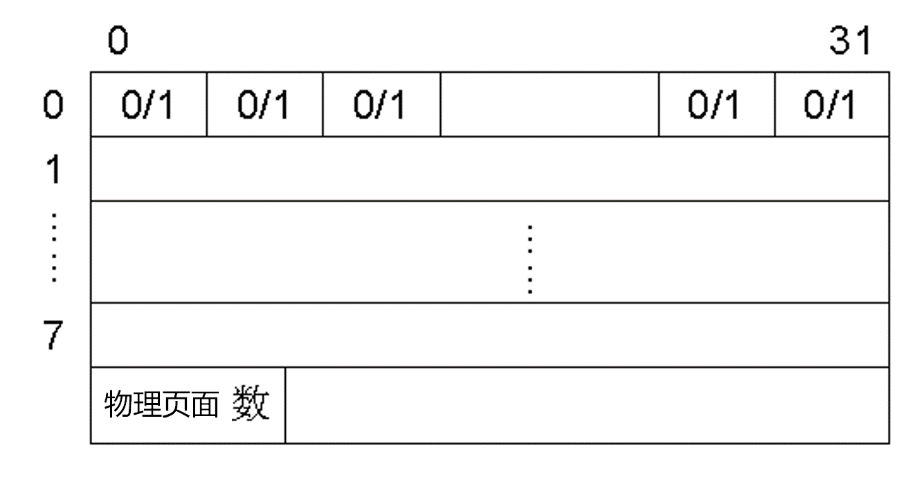
5.4.3物理内存的分配与回收
页式存储管理分配内存空间以物理页面为单位，由于物理页面的大小是固定的，所以只要在内存分配表中具有可以指出哪些物理页面已经分配、哪些物理页面尚未分配以及当前剩余的空闲物理页面数等三种不同的标识即可
案例
简单的内存分配表可以用一张“位示图”构成。假设内存的可分配区域被分成256个物理页面，则可用字长为32位的8个字作为“位示图”。位示图中的每一位与一个物理页面对应，每一位的值可以是0或1，0表示对应的物理页面为空闲，1表示已占用。在位示图中再增加一个字节记录当前剩余的总空闲物理页面数，如图5-15所示。初始化时系统在位示图中把操作系统占用物理页面所对应的位置成1，其余位均置0，剩余空闲物理页面数为可分配的空闲物理页面总数
图5-15 页式存储管理的内存分配表

Slide 47
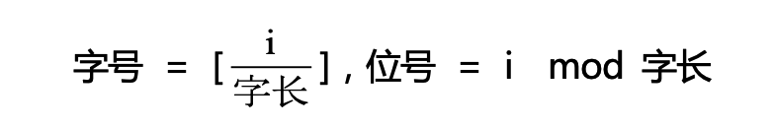
5.4.3物理内存的分配与回收
在进行内存分配时，先查看空闲物理页面数是否能满足程序要求。若不能满足，则不进行分配，程序就不能装入内存；若能满足，则根据需求从位示图中找出一些为0的位，把这些位置成1，并从空闲页面数中减去本次分配的页面数，然后按照找到的位计算出对应的物理页面号
当找到一个为0的位后，根据它所在的字号、位号，按如下公式就可计算出对应的块号
物理页面号 ＝ 字号 × 字长 ＋ 位号
把程序装入到这些物理页面中，并为该程序建立页表。
当程序执行结束时，则应收回它所占用的物理页面。根据归还的物理页面号计算出该物理页面在位示图中对应的位置，将占用标志修改成0，再把回收的物理页面数加入到空闲物理页面数中
假定归还块的块号为i，则在位示图中对应的位置为
图5-15 页式存储管理的内存分配表

Slide 48
5.4.4虚拟页式存储地址转换过程 I 页式存储管理的地址转换
为了实现页式存储管理，系统要提供一对硬件的页表控制寄存器
页表始址寄存器
页表长度址寄存器
另外：需要高速缓冲存储器
页表始址寄存器，用于保存正在运行进程的页表在内存的首地址，当进程被调度程序选中投入运行时，系统将其页表首地址从进程控制块中取出送入该寄存器
页表长度寄存器，用于保存正在运行进程的页表的长度，当进程被选中运行时，系统将它从进程控制块中取出送入该寄存器
页表指出该程序虚拟地址中的页号与所占用的物理页面号之间的对应关系。页表的长度由程序拥有的页面数而定，故每个程序的页表长度可能是不同的
页表又是硬件进行地址转换的依据，每执行一条指令时按虚拟地址中的页号查页表。若页表中无此页号，则产生一个“地址错”的程序性中断事件。若页表中有此页号，则可得到对应的物理页面号，按计算公式可转换成访问的内存的物理地址

Slide 49
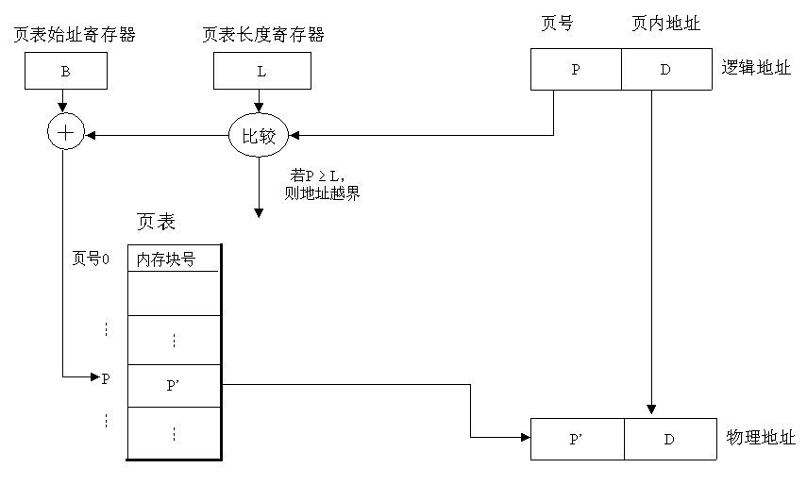
5.4.4虚拟页式存储地址转换过程 I 页式存储管理的地址转换
物理地址的计算公式为：
物理地址 = 物理页面号 × 块长 ＋ 页内地址
图5-16 页式存储管理的地址转换关系
需要强调的是，物理页面号又称为页帧或页框号
根据二进制乘法运算的性质，一个二进制数乘以2^{n}结果实际上是将该数左移n位。所以，实际上是把物理页面号作为绝对地址的高位地址，而页内地址作为它的低地址部分。地址转换关系如图

Slide 50
5.4.4虚拟页式存储地址转换过程 I 页表项
在进程开始运行之前，不是装入全部页面，而是装入一个或零个页面，之后根据进程运行的需要，动态装入其他页面；当内存空间已满，而又需要装入新的页面时，则根据某种算法淘汰某个页面，以便装入新的页面
在虚拟页式存储管理中，页表项的设计如下
● 物理页面号；页面在内存中时所对应的物理页面号
● 有效位：又称驻留位、存在位，表示该页是在内存还是在磁盘
● 访问位：访问位表示该页在内存期间是否被访问过
● 修改位：修改位表示该页在内存中是否被修改过
● 保护位：是否能读/写
其中，访问位和修改位可以用来决定置换哪个页面，具体由页面置换算法决定

Slide 51
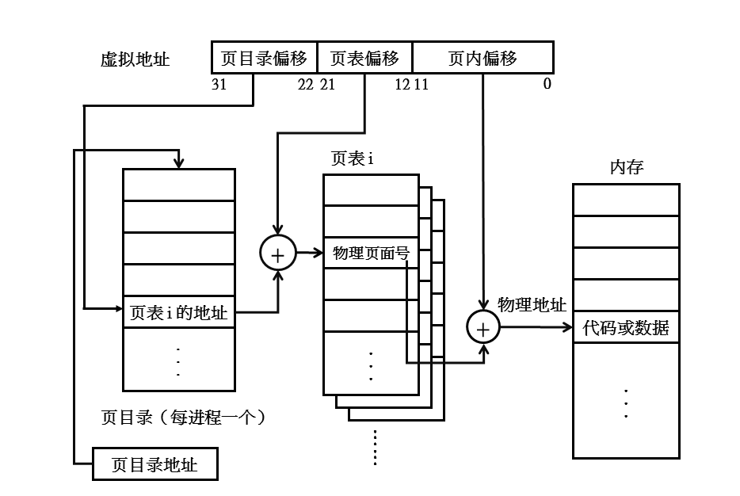
5.4.4虚拟页式存储地址转换过程 I 页表
多级页表：大多数现代计算机系统都支持很大的地址空间，由此带来的结果是页表本身也变得很大
案例
当系统支持32位的虚拟地址空间时，若页面大小为4KB，则页表将包含1M个表项。假设每个表项由4个字节组成，那么仅仅是为了存储页表就要为每个进程分配4MB的物理地址空间。假设用户地址空间为2GB，页面大小为4KB，则一个进程最多可以有219页。若用4个字节表示一页的物理页号，则页表本身就占用2MB，即需要512个页面存放，我们称存放页表的页面为页表页。一般来说，页表页可以不连续存放，因此，需要对页表页的地址进行索引。一个简单的解决办法就是分级，例如采用两级页表，即页面大小为4KB的32位机器，虚拟地址可被划分为10位页目录、10位页表和12位的页内偏移
图5-17 二级页表结构
大多数32位的操作系统中采用二级页表，即由页表页和页目录一起构成进程页表。图5-17表示了二级页表结构。其中，第一级表示页目录，保存页表页的地址；第二级表示页表页，保存物理页面号

Slide 52
5.4.4虚拟页式存储地址转换过程 I 页表
散列页表：当地址空间大于32位时，一种常见的方法是使用以页号为散列值的散列页表。其中每个表项都包含一个链表，该链表中元素的散列值都指向同一个位置。这样，散列页表中的每个表项都包含三个字段
虚拟页号
所映射的页框号
指向链表中下一个元素的指针
使用的算法
由虚拟页号得到散列值查找散列页表，并将此页号与链表中的第一个元素的字段（a）进行比较。如果匹配，则相应的页框号（字段（b））就可用于形成物理地址。如果不匹配，则沿链表依次寻找相匹配的表项
将上述方法稍作改变而得到的集群页表更适用于64位的地址空间。它与杂凑页表相似，不过其中每个表项代表了多个（例如16个）页面而不是一个。这样，一个页表项就存储了多个物理页框的映射信息。对于散布于整个地址空间的不连续内存访问来说，这种集群页表非常有效

Slide 53
5.4.4虚拟页式存储地址转换过程 I 页表
反置页表：每个物理页框对应一个表项。每个表项包含与该页框相对应的虚拟页面地址，以及拥有该页面进程的信息
案例
通常，每个进程都有与之相关的页表，进程正在使用的每个页面在页表中都有一个表项。进程根据页面的虚拟地址对其进行访问，因此这种表示方法是很自然的。但是这种方法也有其缺点，即每个页表都含有上百万个表项，仅仅为了记录内存的使用情况就消耗了大量物理内存。
为了解决这个问题，我们可以使用反置页表。因此，整个系统中只存在一个页表，并且每个页框对应其中一个表项。由于一方面系统中只有一个页表，而另一方面系统中又存在着多个映射着物理内存的地址空间，因此需要在反置页表中存放地址空间标志符。这样就保证了一个特定进程的逻辑页面可以映射到相应的物理页框上。64位的UltraSPARC和PowerPC都是使用反置页表的实例
尽管这种方法减少了为存放每个页表所使用的内存数量，但却增加了内存访问时的查表时间。由于反置页表是按照物理地址排序的，而在使用时却是按照虚拟地址查找，因此有可能为了寻找相匹配的表项而遍历全表

Slide 54
5.4.4虚拟页式存储地址转换过程 I 页表
反置页表：每个物理页框对应一个表项。每个表项包含与该页框相对应的虚拟页面地址，以及拥有该页面进程的信息
优点
整个系统中只存在一个页表，并且每个页框对应其中一个表项
保证了一个特定进程的逻辑页面可以映射到相应的物理页框上
缺点
增加了内存访问时的查表时间。由于反置页表是按照物理地址排序的，而在使用时却是按照虚拟地址查找，因此有可能为了寻找相匹配的表项而遍历全表

Slide 55
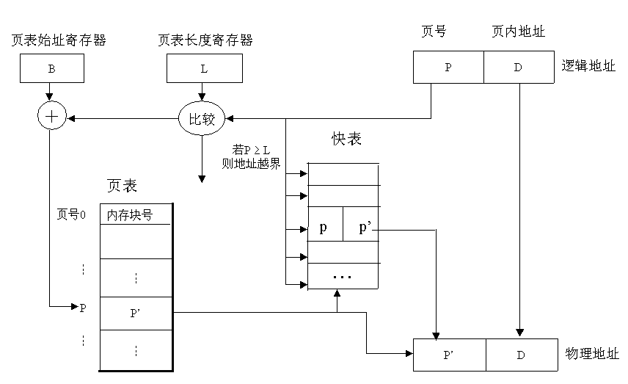
5.4.4虚拟页式存储地址转换过程 I 转换检测缓冲区(TLB)
提高存取速度，有两种方法
一种是在地址映射机制中增加一组高速寄存器保存页表，这需要大量的硬件开销，在经济上不可行
另一种方法是在地址映射机制中增加一个小容量的联想寄存器（相联存储器），它由高速缓冲存储器组成
图5-18带有TLB的页式存储管理地址映射过程

Slide 56
5.4.4虚拟页式存储地址转换过程 I 转换检测缓冲区(TLB)
TLB内容的更新原理如下：
当某一用户程序需要存取数据时，根据该数据所在的逻辑页号在TLB中找出对应的物理页面号，然后拼接页内地址，以形成物理地址；如果在TLB中没有相应的逻辑页号，则地址映射仍然通过内存中的页表进行；在得到物理页面号后需将该页框号填到TLB的空闲单元中；若TLB中没有空闲单元，则根据淘汰算法淘汰某一行，再填入新得到的页框号
实际上，查找TLB和查找内存页表是并行进行的，一旦发现TLB中有与所查页号一致的逻辑页号就停止查找内存页表，而直接利用TLB中的逻辑页号
案例
假定访问内存的时间为200毫微秒，访问高速缓冲存储器的时间为40毫微秒，高速缓冲存储器为16个单元时，查TLB的命中率为90％。于是，按虚拟地址转换成绝对地址进行存取的平均访问时间为
（200 ＋ 40）× 90％ ＋（200 ＋ 200）× 10％ ＝ 256（毫微秒）
不使用TLB需两次访问内存的时间：200 × 2 ＝ 400毫微秒。可见使用TLB与不使用TLB相比，访问时间下降了36％

Slide 57
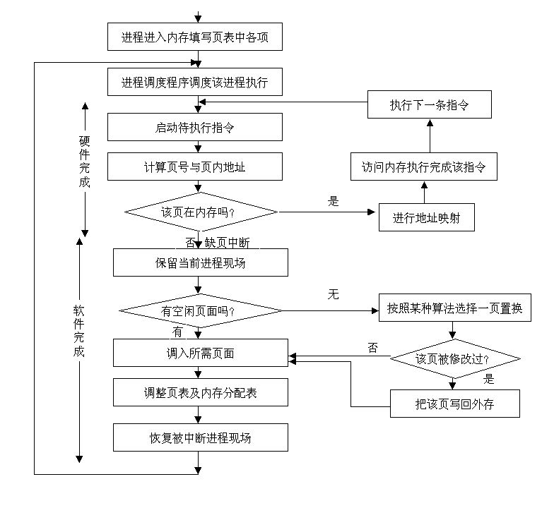
5.4.4虚拟页式存储地址转换过程 I 缺页异常处理
当发生缺页异常时，操作系统必须在内存中寻找一个新的物理页面（页框）来进行分配，若没有空闲的页框，则选择一个装有信息的物理页面将其信息移出内存，以便为即将调入的页面让出空间
如果要移走的页面在内存期间已经被修改过，就必须把它写回磁盘以更新该页在磁盘上的副本。如果该页没有被修改过，那么它在磁盘上的副本仍然是有效的，则不需要写回，调入的页面直接覆盖被淘汰的页面
图5-19 缺页异常处理流程图

Slide 58
5.4.4虚拟页式存储地址转换过程 I 缺页异常处理
整个缺页处理过程如下
①根据执行指令中的逻辑地址查页表的有效位，判断该页是否在内存
②该页标志为“0”，形成缺页异常。保留现场。中断装置通过交换PSW让操作系统的缺页中断处理程序占用处理器
③操作系统处理缺页异常，寻找一个空闲的物理页面
④若有空闲页，则把磁盘上读出的信息装入该页面中
⑤修改页表及内存分配表，表示该页已在内存
⑥如果内存中无空闲页，则按某种算法选择一个已在内存的页面，把它暂时调出内存。若在执行中该页面已被修改过，则要把该页信息重新写回到磁盘上（否则不必重新写回磁盘）。当一页被暂时调出内存后，让出的内存空间用来存放当前需要使用的页面。页面被调出或装入之后都要对页表及内存分配表作修改
⑦恢复现场，重新执行被中断的指令。当重新执行该指令时，由于要访问的页面已被装入内存，所以可正常执行下去
图5-19 缺页异常处理流程图

Slide 59
5.4.4虚拟页式存储地址转换过程 I 页面调度策略
虚拟存储器的调入策略决定了什么时候将一个页面由外存调入内存之中
调入策略
当线程产生缺页时，内存管理器还必须确定将调入的虚拟页放在物理内存的何处。用于确定最佳位置的一组规则称为“置页策略”。选择页框应使CPU、内存和高速缓存不必要的震荡最小，因此Windows Server 2003 需要考虑CPU内存高速缓存的大小
页面调度策略
置页策略
如果缺页发生时物理内存已满，“置换策略”被用于确定哪个物理页面必须从内存中移出为新的页面腾出空位。在虚拟页式存储管理方案中，存在有两种页面分配策略，即固定和可变分配策略
置换策略

Slide 60
5.4.4虚拟页式存储地址转换过程 I 页面调度策略
虚拟存储器的调入策略决定了什么时候将一个页面由外存调入内存之中。在虚拟页式管理中有两种常用调入策略
只调入发生缺页时所需的页面。这种调入策略实现简单，但容易产生较多的缺页异常，造成对外存I/O次数多，时间开销过大，容易产生颠簸现象
请求调页
调入策略
在发生缺页需要调入某页时，一次调入该页以及相邻的几个页。这种策略提高了调页的I/O效率，减少了I/O次数。但由于这是一种基于局部性原理的预测，若调入的页在以后很少被访问，则造成浪费。这种方式常在程序装入时使用
预调页

Slide 61
5.4.4虚拟页式存储地址转换过程 I 页面调度策略
如果缺页发生时物理内存已满，“置换策略”被用于确定哪个物理页面必须从内存中移出为新的页面腾出空位。在虚拟页式存储管理方案中，存在有两种页面分配策略，即固定和可变分配策略
根据进程的类型，为每一进程分配固定的页数的内存空间，在整个运行期间都不再改变。采用该策略时，如果进程在运行中出现缺页，则只能从分配给该进程的页面中选出一个换出，然后再调入一页，以保证分配给该进程的内存空间总数不变
固定分配局部置换
采用这种策略时，先为系统中的每一进程分配一定数量的内存空间，操作系统本身也保持一个空闲物理页面的队列。当某进程发生缺页时，由系统的空闲物理页面队列中取出物理页面分配给该进程。但当空闲物理页面队列中的物理页面用完时，操作系统才从所有内存中按规定的置换算法选择一页调出。该页可能是系统中任意一个进程的页
置换策略
可变分配全局置换
同样基于进程的类型，为每一进程分配一定数目的内存空间。但当某进程发生缺页时，只允许从分配给该进程的页面中选出一页换出，这样就不影响其他进程的运行。如果进程在运行的过程中，频繁的发生缺页，则系统再为该进程增加分配若干物理页面，直到进程的缺页率降低到适当程度为止
可变分配局部置换

Slide 62
5.4.4虚拟页式存储地址转换过程 I 页面置换算法
每次发生缺页时，当然可以随机选择一个页面置换。但是如果一个经常使用的页被置换出去，很有可能它很快又要被调入内存，带来不必要的额外开销。所以选择不常使用的页面会使系统性能好得多
如果刚被调出的页面又立即要用，因而又要把它装入，而装入不久又被选中调出，调出不久又被装入，如此反复，使调度非常频繁。这种现象称为“抖动”或称“颠簸”
页面置换算法的优劣将会影响虚拟存储系统的性能，进而影响整个系统的性能。下面将介绍几个主要的页面置换算法
理想页面置换算法（OPT）
该算法淘汰以后不再需要的，或者在最长时间以后才会用到的页面。这一算法一般不可能实现，但它可以作为衡量其他页面淘汰算法优劣的一个标准

Slide 63
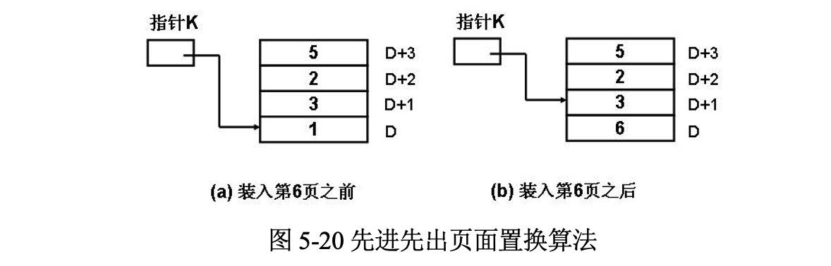
5.4.4虚拟页式存储地址转换过程 I 页面置换算法
先进先出页面置换算法（FIFO：First-In First-Out）
先进先出页面置换算法总是选择最先装入内存的一页调出，或者说是把驻留在内存中时间最长的一页调出
实现方案：把装入内存的那些页面的页号按进入的先后次序排好队列，每次总是调出队首的页，当装入一个新页后，把新页的页号排入队尾。由操作系统维护一个所有当前在内存中的页面的链表，最老的页面在头上，最新的页面在表尾。当发生缺页时，淘汰表头的页面并把新调入的页面加到表尾。
在具体实现时，可用指针K指示最早被装入内存的那页在队列中的位置，每次总是选择指针K指示的页调出，在装入一个新页后，在指针指示的位置上填上新页页号，然后指针K加1，指出下一次可调出的页

Slide 64
5.4.4虚拟页式存储地址转换过程 I 页面置换算法
第二次机会页面置换算法
检查进入内存时间最久页面的R位，如果是0，那么这个页面既老又没有被使用，可以立刻置换掉；如果是1，就将R位清0，并把该页面放到链表的尾端，修改其进入时间，然后继续搜索
这一算法称为第二次机会（Second Chance）算法，其基本思想是寻找一个最近的时钟间隔以来没有被访问过的页面。如果所有的页面都被访问过了，该算法就退化为FIFO算法
时钟页面置换算法（Clock）
把所有的页面都保存在一个类似时钟面的环形链表中，一个表针指向最老的页面
当发生缺页时，算法首先检查表针指向的页面，如果它的R位是0就置换该页面，并把新的页面插入这个位置，然后把表针前移一个位置
如果R位是1就清除R位并把表针前移一个位置，重复这个过程直到找到了一个R位为0的页面为止。由于这个算法的工作方式，就将它称为时钟（clock）算法

Slide 65
5.4.4虚拟页式存储地址转换过程 I 页面置换算法
最近最少使用页面置换算法（LRU：Least Recently Used）
在缺页发生时，首先淘汰掉最长时间未被使用过的页面。这个策略称为LRU页面置换算法
实现方案
在页表中为每一页增加一个“计时”标志，记录该页面自上次被访问以来所经历的时间，每被访问一次都应从“0”开始重新计时。当要装入新页时，检查页表中各页的计时标志，从中选出计时值最大的那一页调出（即最近一段时间里最长时间没有被使用过的页），并且把各页的计时标志全置成“0”，重新计时。当再一次产生缺页异常时，又可找到最近最久未使用过的页，将其调出。这种实现方法必须对每一页的访问情况时时刻刻地加以记录和更新，实现起来开销比较大,但LRU是在效果上最接近OPT的算法

Slide 66
5.4.5虚拟页式存储管理的优点缺点
优点
由于它不要求进程的程序段和数据在内存中连续存放，从而有效地解决了碎片问题。这既提高了内存的利用率，又有利于组织多道程序执行
存在页面空间的浪费问题。这是由于各种程序代码的长度是各不相同的，但页面的大小是固定的，所以在每个程序的最后一页内总有一部分空间得不到利用，称为内碎片。如果页面较大，则由此引起的存储空间的损失仍然较大
缺点

Slide 67
5.4.5虚拟存储管理的性能问题
引入虚拟存储管理，把内存和外存统一管理，其真正目的，是把那些访问概率非常高的页放入内存，减少内外存交换的次数
在虚存中，页面可能在内存与外存之间频繁地调度，有可能出现抖动或颠簸。当系统出现这一现象时，系统用于调度页面所需要的时间比进程实际运行所占用的时间还多，系统效率会急剧下降。颠簸是由于缺页率高而引起的。
采用工作集模型，可以解决颠簸问题

Slide 68
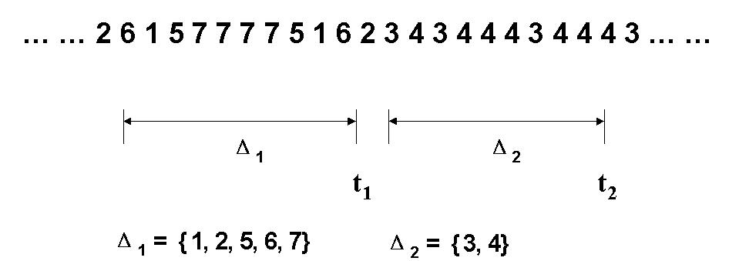
5.4.5虚拟存储管理的性能问题
对于给定的进程访页序列，从时刻（t-Δ）到时刻t之间所访问页面的集合，称为该进程的工作集。其中，Δ称为工作集窗口
工作集是随时间而变化的，如图5-21所示。工作集大小与窗口尺寸密切相关
由模拟实验知道，任何程序对内存都有一个临界值要求，当分配给进程的物理页面数小于这个临界值时，缺页率上升；当分配给进程的物理页面数大于该临界值时，再增加物理页面数也不能显著减少缺页次数。因此，希望分配给进程的物理页面数与当前工作集大小一致

Slide 69
感谢大家聆听
THANKS FOR THE CAREFUL GUIDANCE

